Slide 1
В.П.Астафьев «Стрижонок Скрип»

Slide 2
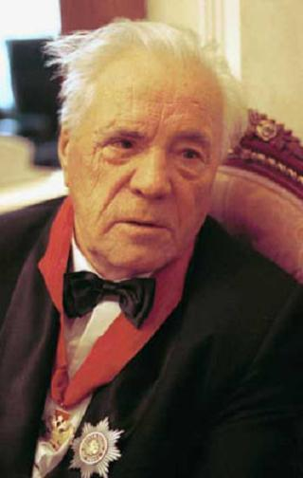
Виктор Астафьев родился 1 мая 1924 года в селе Овсянка . Скончался 29 ноября 2001 года в Красноярске. Его мать умерла рано и он жил с бабушкой. О детстве, проведённом с бабушкой Катериной Петровной и оставившем в душе писателя светлые воспоминания, Виктор Астафьев рассказал в первой части автобиографии «Последний поклон». В 1942 году ушёл добровольцем на фронт. Произведения: Так хочется жить»
«Обертон»
«Из тихого света»
«Весёлый солдат»
«Васюткино озеро»
«Фотография, на которой меня нет». «Пастух и пастушка»
«Людочка»
«Конь с розовой гривой

Slide 3
Воздух режут без усилья, Как серпы кривые крылья. Промелькнет – не разглядишь, Так летает только ...

Slide 4
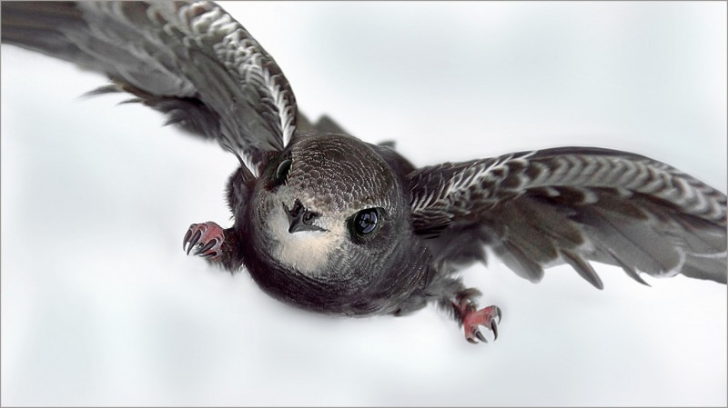

Slide 5
Давай узнаем это вместе!

Slide 6
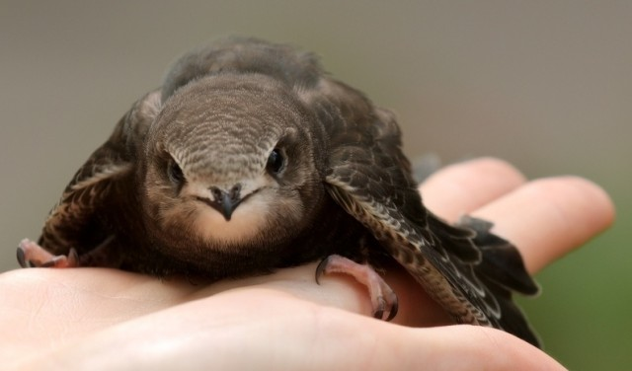
Стрижей вроде бы знают все. Летом стрижи с громкими криками, напоминающими визг, носятся в воздухе. Стрижей можно увидеть и в городах и вне городов. К стрижам люди привыкли, не обращают на них внимания и не подозревают часто, что видят очень необычных птиц. Стрижи - их в семействе 69 видов - похожи на ласточек. Но отличить их можно по более узким крыльям, по менее маневренному полету и по быстроте. Некоторые виды стрижей считаются чемпионами среди птиц по скорости полета .

Slide 7
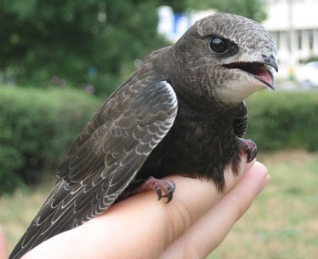
Стрижи могут только летать - ни ходить, ни плавать они не могут. Ноги у них так малы, что если птица окажется на земле, в лучшем случае проползет несколько метров. Взлететь с земли стриж не может - крылья при взмахе ударяются о землю . Есть еще одна интересная особенность у стрижей - они могут спать в воздухе. Причем не несколько минут, а несколько часов, планируя высоко в небе, изредка во сне пошевеливая крыльями. Утром просыпаются и приступают к своему обычному делу - начинают ловить насекомых.

Slide 8
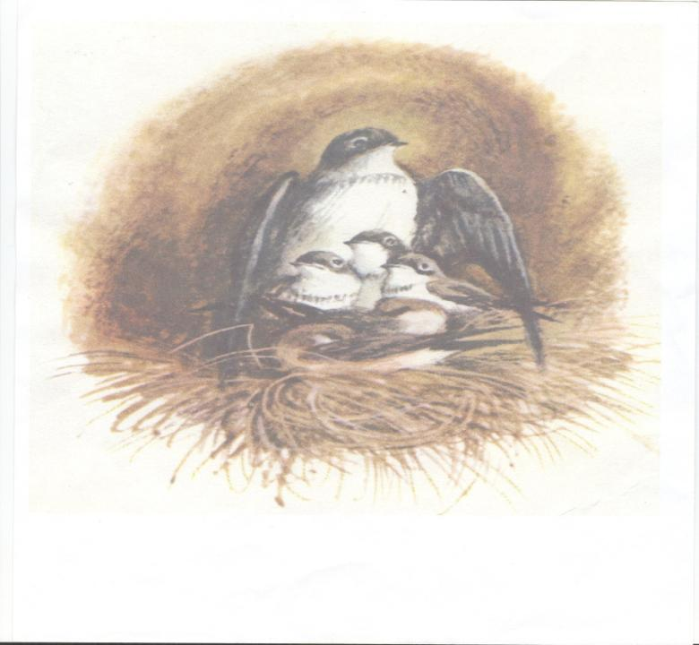

Slide 9
План I части рассказа.
Рождение Скрипа.
Стрижата одни.
Возвращение мамы – домой.

Slide 10
План II части рассказа.
Кормление птенцов.
Скрип обижен.
Жизнь семьи - стрижей.

Slide 11
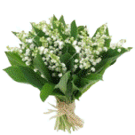
Дети по лесу гуляли,
За природой наблюдали!
Вверх на солнце посмотрели,
И их лучики погрели.
Бабочки летали,
Крылышками махали.
Дружно хлопнем: раз, два, три, четыре, пять,
Нам пора букет собрать.
Раз присели, два присели,
В руках ландыши запели.

Slide 12
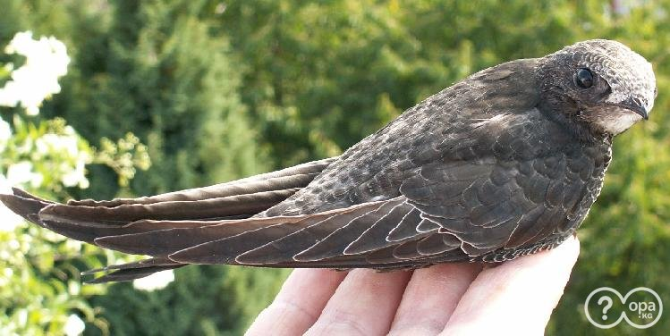
Конкурс рисунков «Как я вижу стрижонка Скипа»

Slide 13
Молодцы!!!

